Slide 1
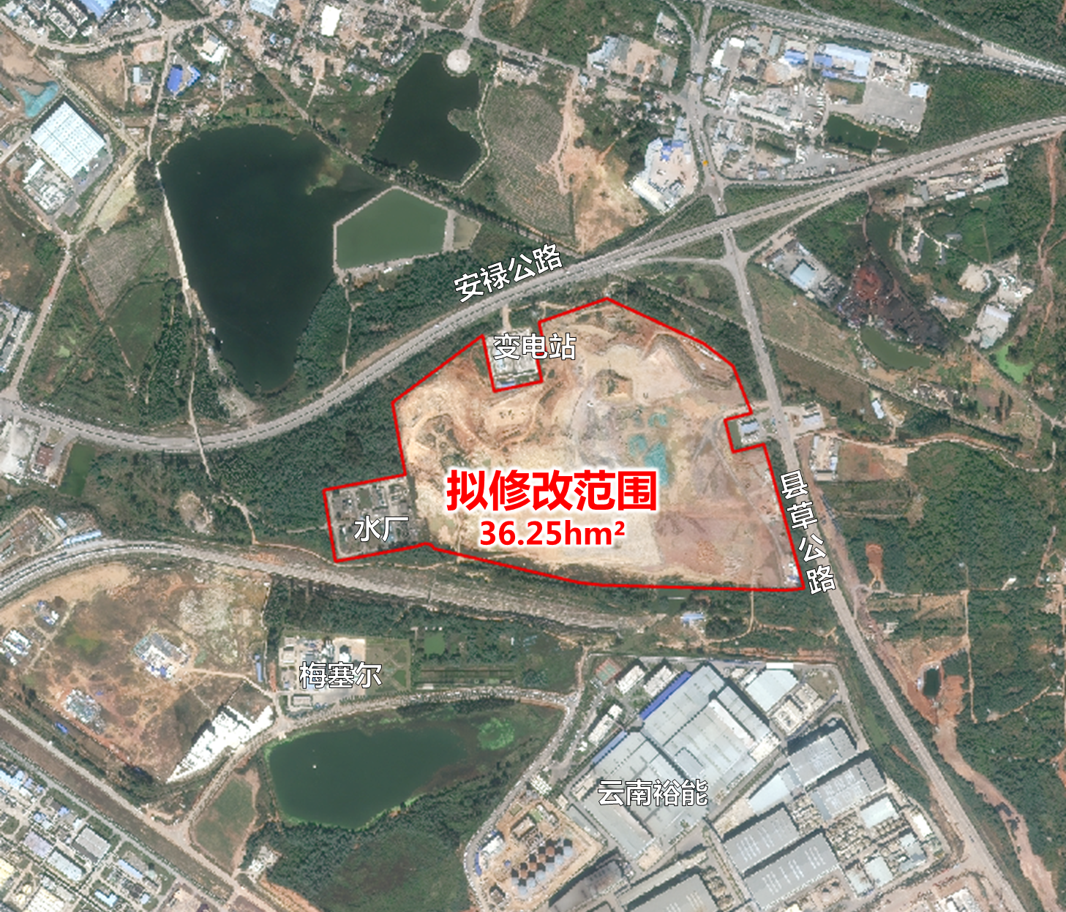
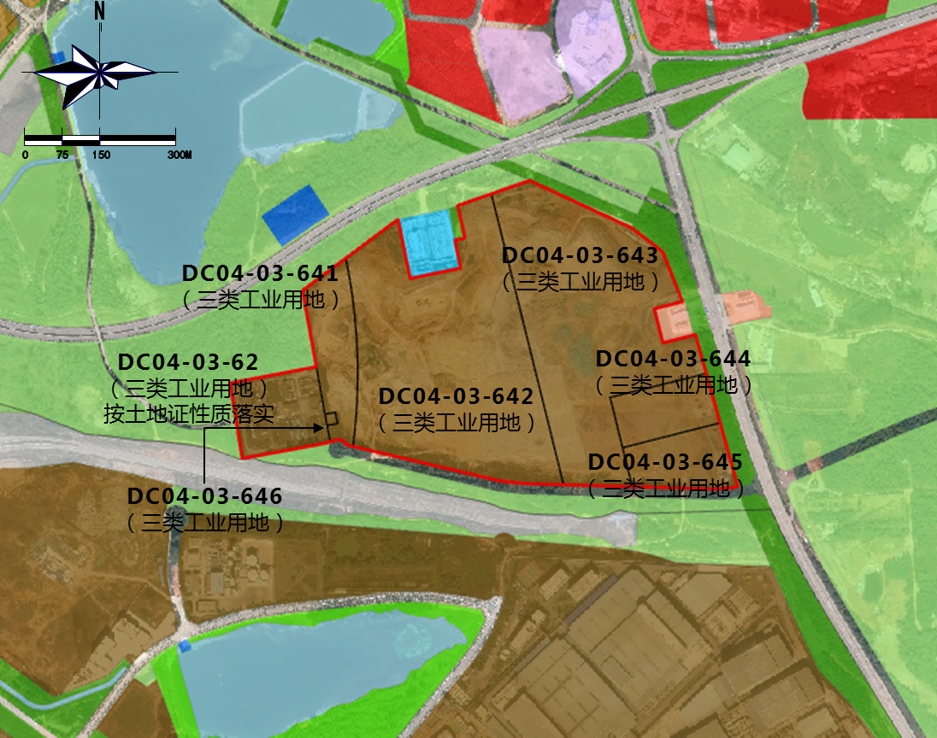
《安宁市“产业园区01单元”新材料产业园DC04-03图则地块控制性详细规划》
批后公布
批准情况： | 2026年4月7日，《安宁市“产业园区01单元”新材料产业园DC04-03图则地块控制性详细规划维护》经安宁市国土空间规划和土地矿产储备委员会办公室2026年第4次会议审议，会议原则同意该控规维护。
公布时间： | 2026年04月21日
公布途径： | 安宁市人民政府门户网站
区位图
经批准的用地规划图
地块编码 | 用地性质 | 用地代码 | 用地面积 （ha） | 容积率 | 建筑系数 （%） | 建筑密度 （%） | 绿地率 （%） | 建筑限高(m) | 机动车停车泊位配建标准 | 备注
DC04-03-641 | 三类工业用地 | 100103 | 2.41 | ≥0.5 | ≥40 | ≤60 | ≥10，≤20 | - | 按照《昆明市城乡规划管理技术规定》或审定方案执行 | -
DC04-03-642 | 三类工业用地 | 100103 | 14.69 | ≥0.5 | ≥40 | ≤60 | ≥10，≤20 | - | 按照《昆明市城乡规划管理技术规定》或审定方案执行 | -
DC04-03-643 | 三类工业用地 | 100103 | 12.72 | ≥0.5 | ≥40 | ≤60 | ≥10，≤20 | - | 按照《昆明市城乡规划管理技术规定》或审定方案执行 | -
DC04-03-644 | 三类工业用地 | 100103 | 1.86 | ≥0.5 | ≥40 | ≤60 | ≥10，≤20 | - | 按照《昆明市城乡规划管理技术规定》或审定方案执行 | -
DC04-03-645 | 三类工业用地 | 100103 | 2.00 | ≥0.5 | ≥40 | ≤60 | ≥10，≤20 | - | 按照《昆明市城乡规划管理技术规定》或审定方案执行 | -
DC04-03-646 | 三类工业用地 | 100103 | 0.04 | ≥0.5 | ≥40 | ≤60 | ≥10，≤20 | - | 按照《昆明市城乡规划管理技术规定》或审定方案执行 | -
DC04-03-62 | 三类工业用地 | 100103 | 2.52 | ≥0.5 | ≥40 | ≤60 | ≥10，≤20 | - | 按照《昆明市城乡规划管理技术规定》或审定方案执行 | -
调整后地块指标表
安宁市人民政府 安宁市自然资源局

